Slide 1
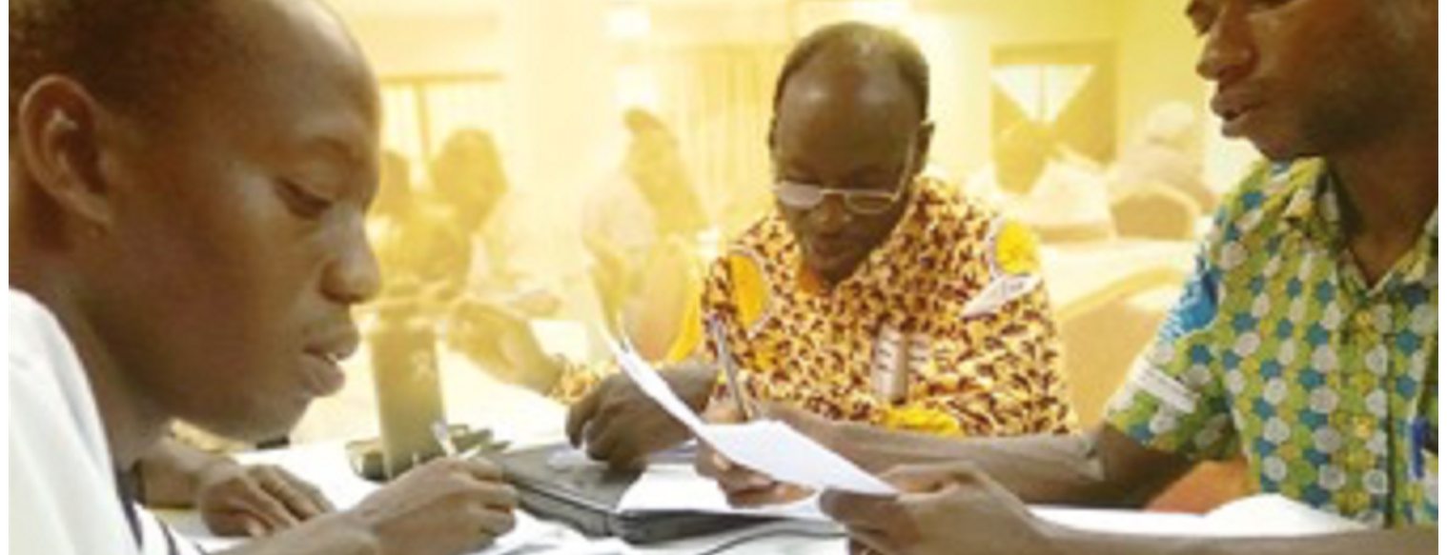
Ne refusez pas le bien à ceux à qui il est dû, quand il est en votre pouvoir de le faire. Ne dis pas à ton prochain : « Va, reviens, et demain je te le donnerai », quand tu l’auras avec toi (Prov. 3 :27-28).
Toutes les Écritures sont tirées de la New King James Version®. © 1982 par Thomas Nelson, Inc. Utilisé avec permission. Tous droits réservés.
Libérez plus tôt, Révisez Souvent

Slide 2
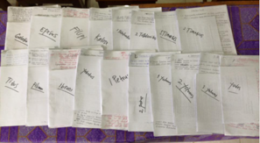
?
Quand une traduction doit-elle être partagée avec la communauté linguistique ?
Quand les traducteurs l’ont fait du mieux qu’ils peuvent à l’époque

Slide 3
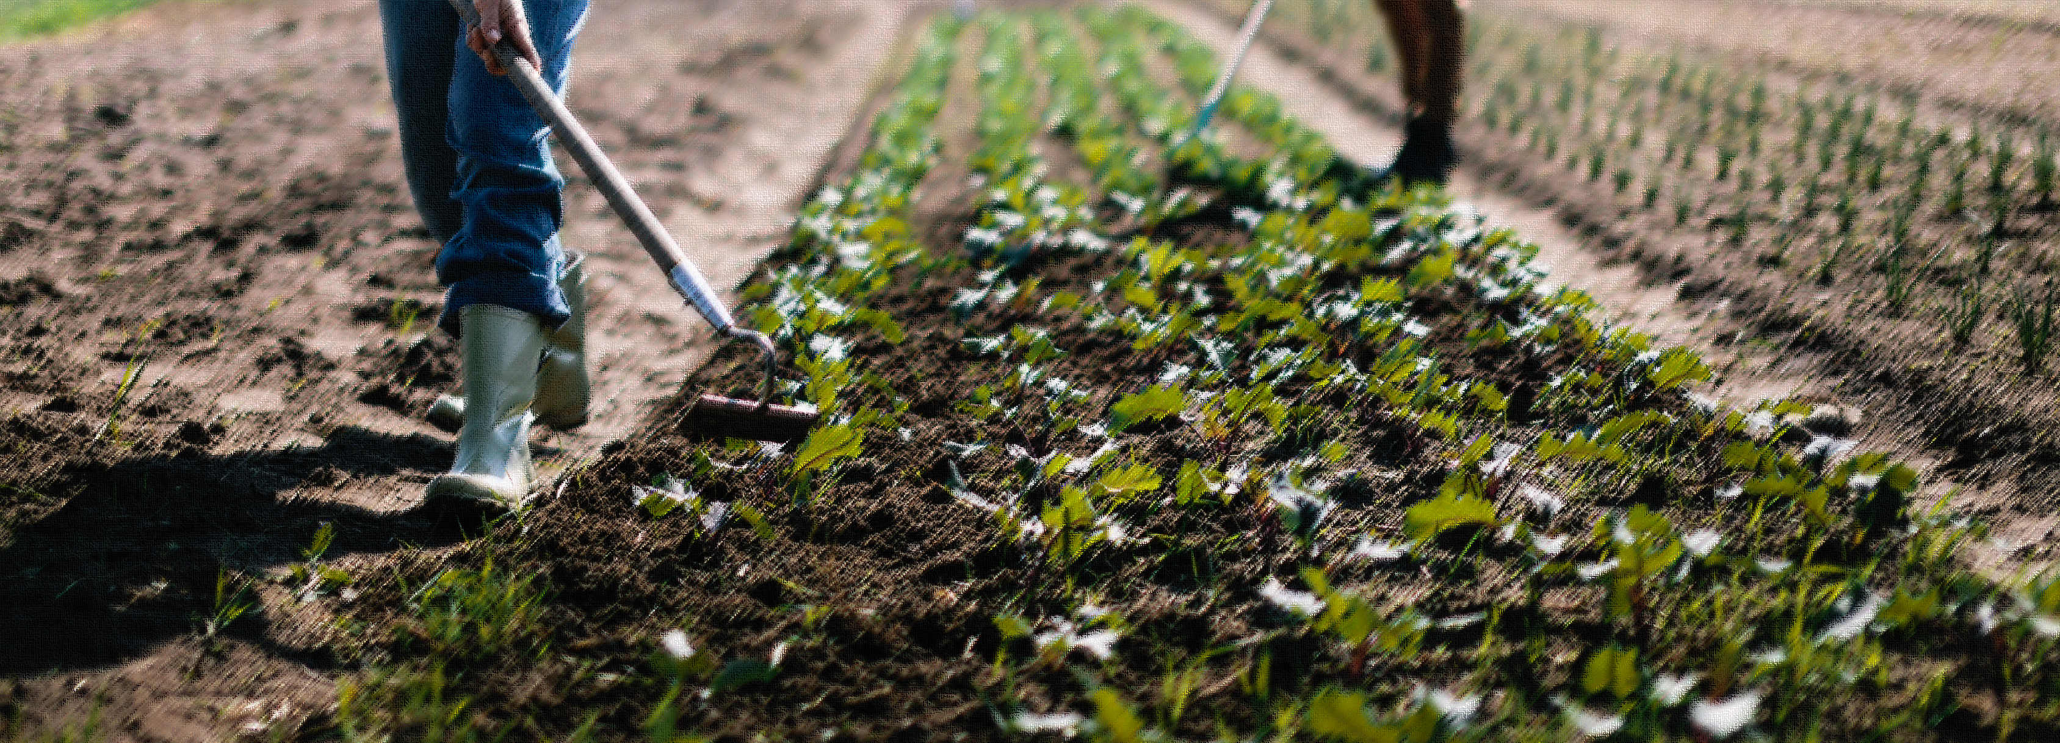
Ecclésiaste 11 :2, 4
Donnez une portion à sept, et aussi à huit, Car vous ne savez pas quel mal sera sur la terre. 4 Celui qui observe le vent ne sèmera pas, Et celui qui regarde les nuages ne moissonnera pas.

Slide 4
?

Slide 5
Rétroaction
Corrections
Améliorations
Mises à jour

Slide 6

?
Que pourrait-il arriver ? Si l’équipe ne sort pas plus tôt ?
Changements de langue

